Slide 1
Den grunnleggende ferdigheten å kunne regne
Introduksjon

Slide 2
Hvorfor regning som grunnleggende ferdighet?
For å utvikle elevenes kompetanse slik at de kan:
ta stilling til samfunnsspørsmål på en reflektert og kritisk måte ved å forstå sammenheng og vurdere fakta.
ta hensiktsmessige avgjørelser på en rekke områder i eget skole-, arbeids- og dagligliv.
Samtidig er de grunnleggende ferdighetene en forutsetning for å oppnå kompetansemål i læreplanen og for å utvikle elevenes fagkompetanse.

Slide 3
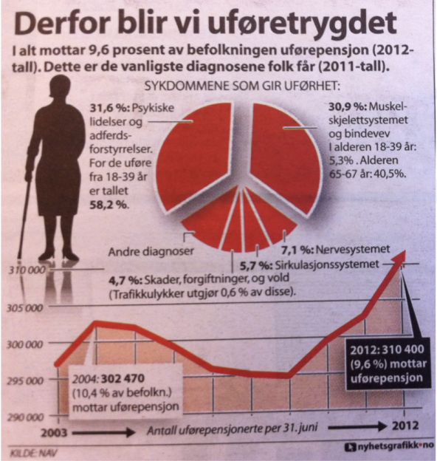
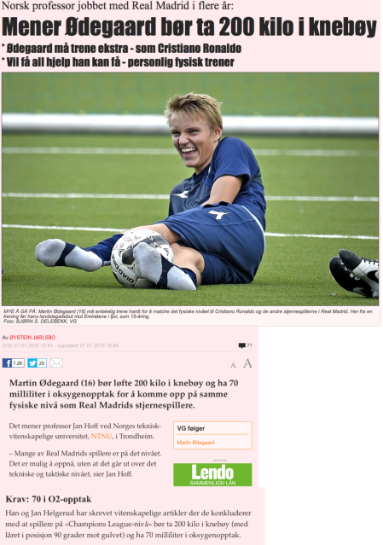
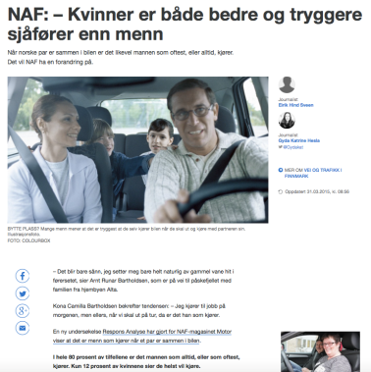
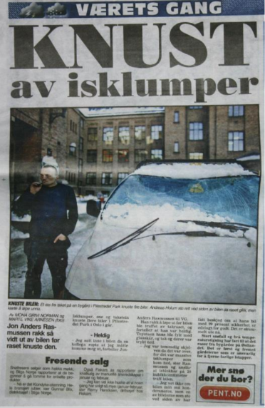
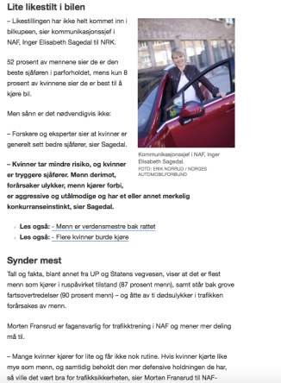
Eksempler fra hverdagen

Slide 4
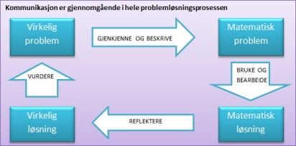
Hvordan er ferdigheten definert?
Ferdighetsområder i å kunne regne:
Gjenkjenne og beskrive
Bruke og bearbeide
Kommunisere
Reflektere og vurdere
Helhetlig problemløsningsprosess

Slide 5
Hva innebærer dette i praksis?
Å kunne regne innebærer:
å gjenkjenne regning i ulike kontekster
å velge holdbare løsningsmetoder og gjennomføre dem
å kommunisere og argumentere for valg som er foretatt
å tolke gyldigheten og rekkevidden av resultatene
å kunne gå tilbake i prosessen for å gjøre nye valg

Slide 6
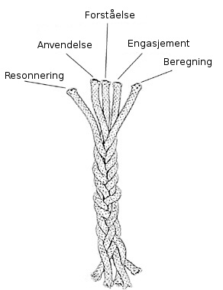
Matematisk kompetanse – en forutsetning!
FORSTÅELSE
BEREGNING
ANVENDELSE
RESONNERING
ENGASJEMENT

Slide 7
Hvordan utvikles elevenes regneferdighet?
Progresjonen i ferdigheten å kunne regne går fra
å kunne bruke den i konkrete situasjoner til mer sammensatte og abstrakte situasjoner knyttet til ulike fag
å kunne gjenkjenne konkrete situasjoner som kan løses ved regning til å kunne analysere mer kompliserte problemstillinger
å kunne ta i bruk nye begreper og lære nye teknikker og strategier til å kunne velge metoder på en målrettet og effektiv måte

Slide 8
Hvorfor regning i alle fag?
Den grunnleggende ferdigheten å kunne regne er en del av fagkompetansen i alle fag. De grunnleggende ferdighetene er integrert i fagenes kompetansemål, og regning vil dermed være en forutsetning for å nå flere kompetansemål i alle fag. I tillegg er elevene avhengige av regning for å kunne vise sin kompetanse i fagene.
Alle faglærere har ansvar for å støtte opp under elevenes opplæring i den grunnleggende ferdigheten å kunne regne, selv om hovedvekten av opplæringen kanskje faller på matematikklæreren.
Arbeid med grunnleggende ferdigheter kan få elevene til å se sammenhenger mellom ulike fag og ikke minst mellom fag og dagligliv.

Slide 9
Underveisvurdering
Lærere kan bruke ulike informasjonskilder og vurderingsmåter for å vurdere elevenes kompetanse og utvikling av regneferdigheter
(for eksempel observasjon, dialog og vurdering av produkter i prosess og når de er ferdige).
Elevenes forutsetninger for å utvikle regning som grunnleggende ferdighet kan styrkes dersom elevene
forstår hva de skal lære, og hva som er forventet av dem (jf.§3-1)
får tilbakemeldinger som forteller dem om kvaliteten på arbeidet eller prestasjonen (jf.§3-11)
får råd om hvordan de kan forbedre seg (jf.§3-11)
er involvert i eget læringsarbeid ved blant annet å vurdere eget arbeid og utvikling (jf.§3-12)
(forskrift til opplæringsloven kap.3)

Slide 10
Regning i læreplanen
Man må jobbe med regning på de ulike fagenes premisser.
Viktig å se fagets formål, den fagspesifikke beskrivelsen av den grunnleggende ferdigheten å kunne regne og fagets kompetansemål i sammenheng.
Utgangspunktet for arbeid med regning i et fag må være ett eller flere kompetansemål i fagets læreplan, og målet er hele tiden at man skal bedre elevenes kompetanse i faget.

Slide 11
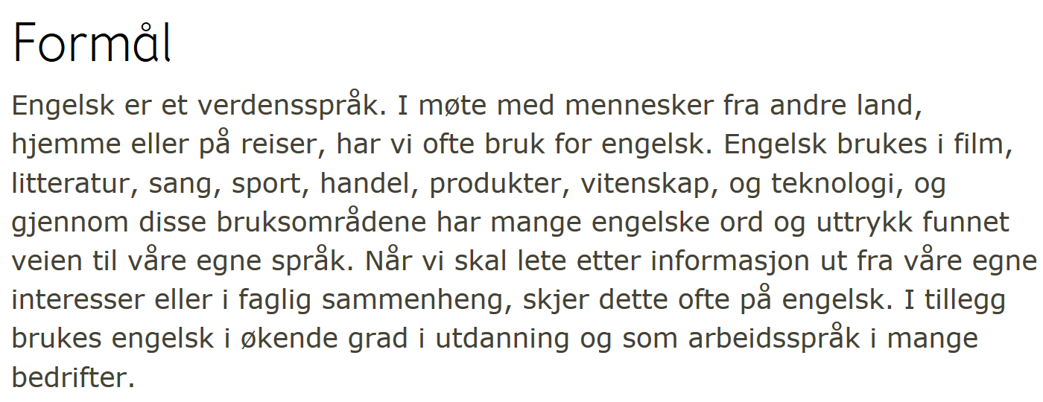
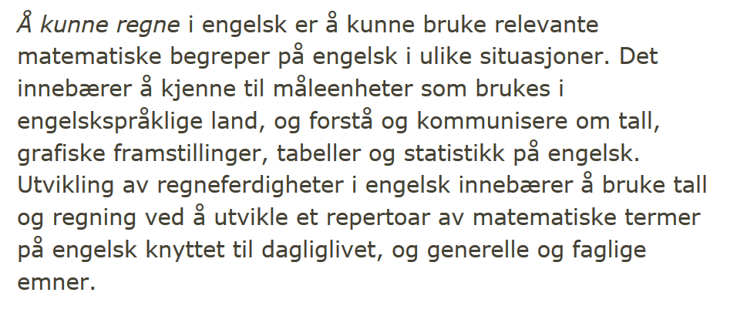
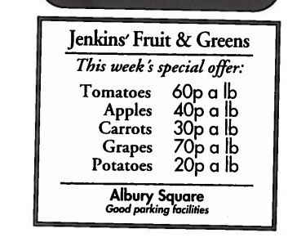
Regning i læreplanen

Slide 12
Regning i læreplanene for fag
regneferdigheten er en del av kompetansen i alle fag, på fagets premisser
hvordan regning skal integreres i faget er formulert i eget avsnitt i læreplanene og kommer til uttrykk i kompetansemålene
bruk av regning er en forutsetning for at eleven skal kunne vise sin kompetanse i faget
det handler ikke om ferdigheter på et elementært nivå, men om ferdigheter som er grunnleggende og nødvendige redskaper for læring i alle fag på alle trinn
det dreier seg om å regne innenfor konteksten av ulike fag
lærere i alle fag har et felles ansvar for å støtte elevenes læring når det gjelder regneferdigheten, og ivareta dette i opplæringen i sine fag

Slide 13
Regning i engelsk
Å kunne regne i engelsk er:
å kunne bruke relevante matematiske begreper på engelsk i ulike situasjoner
å kjenne til måleenheter som brukes i engelskspråklige land
å forstå og kommunisere om tall, grafiske framstillinger, tabeller og statistikk på engelsk
Utvikling av regneferdigheter i engelsk innebærer:
å bruke tall og regning ved å utvikle et repertoar av matematiske termer på engelsk knyttet til dagliglivet, og generelle og faglige emner
(Fra revidert læreplan, fastsatt som forskrift 21.06.2013)

Slide 14
Undervisningsopplegg i engelsk
Hovedområde Muntlig kommunikasjon
Kompetansemål etter 10. årstrinn forstå og bruke ulike uttrykk for tall og andre data i kommunikasjon
Grunnleggende ferdighet regning å kunne bruke relevante matematiske begreper på engelsk i ulike situasjoner. Oppgave Design My Bedroom Lag et forslag til hvordan ditt eget soverom skal se ut. Beskriv størrelse, møblering og interiør med engelske uttrykk. Utvid eventuelt dette til også å omfatte priser og beregning av kostnader.

Slide 15
Utviklingsoppgaver
Diskuter og kartlegg hvordan regning i engelsk praktiseres på egen skole.
Ta utgangspunkt i læreplanen for engelsk og lag en oversikt/plan for hvordan arbeid med regning kan integreres i faget med fokus på progresjon i ferdigheten.
Følg planen i en gitt tidsperiode og reflekter over egen/andres praksis i team eller i fagseksjon.
Drøft eventuelle justeringer av planen.

Slide 16
Regning i kroppsøving
Å kunne rekne i kroppsøving inneber mellom anna å kunne måle lengder, tider og krefter.
Å forstå tal er nødvendig når ein skal planleggje og gjennomføre treningsarbeid.
(LK06)

Slide 17
Undervisningsopplegg i kroppsøving
Hovedområde Idrettsaktivitet
Kompetansemål etter 10.årssteget trene på og bruke ulike ferdigheiter i utvalde lagidrettar, individuelle idrettar og alternative rørsleaktivitetar
Grunnleggende ferdighet regning å kunne rekne i kroppsøving inneber mellom anna å kunne måle lengder, tider og krefter
Oppgave Løp: Mål opp og gjennomfør 60m. Ta tida på hverandre, ha flere forsøk.

Slide 18
Utviklingsoppgaver
Diskuter og kartlegg hvordan regning i kroppsøving praktiseres på egen skole.
Ta utgangspunkt i læreplanen for kroppsøving og lag en oversikt/plan for hvordan arbeid med regning kan integreres i faget med fokus på progresjon i ferdigheten.
Følg planen i en gitt tidsperiode og reflekter over egen/andres praksis i team eller i fagseksjon.
Drøft eventuelle justeringer av planen.

Slide 19
Regning i kunst og håndverk
Å kunne regne i kunst og håndverk innebærer:
å arbeide med proporsjoner, dimensjoner, målestokk og geometriske grunnformer
å vurdere proporsjoner og to- og tredimensjonale representasjoner
Sammenhengen mellom estetikk og geometri er også et vesentlig aspekt i arbeidet med dekor og arkitektur.
Regneferdighet kreves også i arbeid med ulike materialer og teknikker. (LK06)

Slide 20
Undervisningsopplegg i kunst og håndverk
Hovedområde Design
Kompetansemål etter 10.årstrinn lage funksjonelle bruksgjenstander og vurdere kvaliteten på eget håndverk
Grunnleggende ferdighet regning arbeide med proporsjoner, dimensjoner, målestokk og geometriske grunnformer
Oppgave Design og lag en funksjonell bruksgjenstand. Produser utkast med arbeidstegninger og beskrivelse av produktet, og lag selve produktet. Bruk gjerne digitale hjelpemidler.

Slide 21
Utviklingsoppgaver
Diskuter og kartlegg hvordan regning i kunst og håndverk praktiseres på egen skole.
Ta utgangspunkt i læreplanen for kunst og håndverk og lag en oversikt/plan for hvordan arbeid med regning kan integreres i faget med fokus på progresjon i ferdigheten.
Følg planen i en gitt tidsperiode og reflekter over egen/andres praksis i team eller i fagseksjon.
Drøft eventuelle justeringer av planen.

Slide 22
Regning i matematikk
Å kunne rekne som grunnleggjande ferdigheit inneber:
å bruke symbolspråk, matematiske omgrep, framgangsmåtar og varierte strategiar til problemløysing og utforsking som tek utgangspunkt både i praktiske, daglegdagse situasjonar og i matematiske problem
å kjenne att og beskrive situasjonar der matematikk inngår, og bruke matematiske metodar til å behandle problemstillingar
å kommunisere og vurdere kor gyldige løysingane er
Utvikling av å rekne i matematikk:
går frå grunnleggjande talforståing, kjenne att og løyse problem ut frå enkle situasjonar til å analysere og løyse eit spekter av komplekse problem med eit variert utval av strategiar og metodar
inneber i aukande grad å bruke ulike hjelpemiddel i berekningar, modellering og kommunikasjon
(Fra revidert læreplan, fastsatt som forskrift 21.06.2013)

Slide 23
Undervisningsopplegg i matematikk
Hovedområde Tal og algebra
Kompetansemål etter 10.årssteget gjere berekningar om forbruk, bruk av kredittkort, inntekt, lån og sparing, setje opp budsjett og rekneskap ved å bruke rekneark og gjere greie for berekningar og presentere resultata
Grunnleggjande ferdigheit – å kunne rekne å bruke symbolspråk, matematiske omgrep, framgangsmåtar og varierte strategiar til problemløysing og utforsking som tek utgangspunkt både i praktiske, daglegdagse situasjonar og i matematiske problem
Oppgave Lag et budsjett for inntekt og utgifter i egen familie i en måned.

Slide 24
Utviklingsoppgaver
Diskuter og kartlegg hvordan regning i matematikk praktiseres på egen skole.
Ta utgangspunkt i læreplanen for matematikk og lag en oversikt/plan for hvordan arbeid med regning kan integreres i faget med fokus på progresjon i ferdigheten.
Følg planen i en gitt tidsperiode og reflekter over egen/andres praksis i team eller i fagseksjon.
Drøft eventuelle justeringer av planen.

Slide 25
Regning i mat og helse
Å kunne rekne i mat og helse er viktig i praktisk arbeid med oppskrifter. Det er òg viktig for å kunne vurdere nærings- og energiinnhald og samanlikne prisar på varer.
(LK06)

Slide 26
Undervisningsopplegg i mat og helse
Hovedområde Mat og kultur
Kompetansemål etter 10.årssteget planleggje og gjennomføre måltid i samband med høgtider eller fest og ha ei vertskapsrolle
Grunnleggende ferdighet regning praktisk arbeid med oppskrifter
Oppgave Planlegg og gjennomfør en juletilstelning for en gruppe på 50 personer. Beregn mengder, og tilpass oppskrifter i forhold til antall personer som deltar. Benytt gjerne digitale hjelpemidler.

Slide 27
Utviklingsoppgaver
Diskuter og kartlegg hvordan regning i mat og helse praktiseres på egen skole.
Ta utgangspunkt i læreplanen for mat og helse og lag en oversikt/plan for hvordan arbeid med regning kan integreres i faget med fokus på progresjon i ferdigheten.
Følg planen i en gitt tidsperiode og reflekter over egen/andres praksis i team eller i fagseksjon.
Drøft eventuelle justeringer av planen.

Slide 28
Regning i musikk
Å kunne regne i musikk innebærer:
å bli kjent med musikkens grunnelementer og ulike musikalske mønstre, variasjoner og former og å kunne beregne tid og rom i musikalske og kroppslige uttrykk
å utvikle forståelse for hvordan ulike mønstre og strukturer preger kunstneriske og musikalske uttrykk
(LK06)

Slide 29
Undervisningsopplegg i musikk
Hovedområde Komponere
Kompetansemål etter 10.årstrinn notere egenprodusert musikk ved hjelp av grafisk eller tradisjonell notasjon
Grunnleggende ferdighet regning bli kjent med musikkens grunnelementer og ulike musikalske mønstre
Oppgave Komponere et lite musikalsk stykke ved bruk av tradisjonell notasjon og noteverdier, kun ved vektlegging på rytme, ikke melodi.

Slide 30
Utviklingsoppgaver
Diskuter og kartlegg hvordan regning i musikk praktiseres på egen skole.
Ta utgangspunkt i læreplanen for musikk og lag en oversikt/plan for hvordan arbeid med regning kan integreres i faget med fokus på progresjon i ferdigheten.
Følg planen i en gitt tidsperiode og reflekter over egen/andres praksis i team eller i fagseksjon.
Drøft eventuelle justeringer av planen.

Slide 31
Regning i naturfag
Å kunne regne i naturfag er:
å innhente, bearbeide og framstille tallmateriale
å bruke begreper, måleinstrumenter, måleenheter, formler og grafikk
å kunne sammenligne, vurdere og argumentere for gyldigheten av beregninger, resultater og framstillinger
Utvikling av regneferdigheter i naturfag:
går fra å bruke enkle metoder for opptelling og klassifisering til å kunne vurdere valg av metoder, begreper, formler og måleinstrumenter
innebærer å kunne gjøre gradvis mer avanserte framstillinger og vurderinger og bruke regning i faglig argumentasjon
(Fra revidert læreplan, fastsatt som forskrift 21.06.2013)

Slide 32
Undervisningsopplegg i naturfag
Hovedområde Fenomener og stoffer Kompetansemål etter 10.årstrinn bruke begrepene strøm, spenning, resistans, effekt og induksjon til å forklare resultater fra forsøk med strømkretser Grunnleggende ferdighet regning bruke begreper, måleinstrumenter, måleenheter, formler og grafikk
Oppgave Elevøvelser med voltmeter, amperemeter, strømkilde og lyspærer for å komme fram til Ohms lov.

Slide 33
Utviklingsoppgaver
Diskuter og kartlegg hvordan regning i naturfag praktiseres på egen skole.
Ta utgangspunkt i læreplanen for naturfag og lag en oversikt/plan for hvordan arbeid med regning kan integreres i faget med fokus på progresjon i ferdigheten.
Følg planen i en gitt tidsperiode og reflekter over egen/andres praksis i team eller i fagseksjon.
Drøft eventuelle justeringer av planen.

Slide 34
Regning i norsk
Å kunne regne i norsk er:
å tolke og forstå informasjon i tekster som inneholder tall, størrelser eller geometriske figurer
å kunne vurdere, reflektere over og kommunisere om sammensatte tekster som inneholder grafiske framstillinger, tabeller og statistikk
Utviklingen i regneferdigheter i norskfaget innebærer å skape helhetlig mening i stadig mer krevende tekster der ulike uttrykksformer må ses i sammenheng.
(Fra revidert læreplan, fastsatt som forskrift 21.06.2013)

Slide 35
Undervisningsopplegg i norsk
Hovedområde Skriftlig kommunikasjon
Kompetansemål etter 10.årstrinn
skrive kreative, informative, reflekterende og argumenterende tekster på hovedmål og sidemål med begrunnede synspunkter og tilpasset mottaker, formål og medium
Grunnleggende ferdighet regning tolke og forstå informasjon i tekster som inneholder tall, størrelser eller geometriske figurer
Oppgave Tall i argumentasjon. Vurder tekster som inneholder tall og drøft hvordan opplysningene brukes i argumentasjonen. Skriv egne tekster der tall og grafiske fremstillinger brukes i argumentasjonen.

Slide 36
Utviklingsoppgaver
Diskuter og kartlegg hvordan regning i norsk praktiseres på egen skole.
Ta utgangspunkt i læreplanen for norsk og lag en oversikt/plan for hvordan arbeid med regning kan integreres i faget med fokus på progresjon i ferdigheten.
Følg planen i en gitt tidsperiode og reflekter over egen/andres praksis i team eller i fagseksjon.
Drøft eventuelle justeringer i planen.

Slide 37
Regning i RLE
Å kunne regne i RLE innebærer å kunne anvende ulike tidsregninger og måter å framstille årsrytmen på, finne fram i religiøse skrifter, møte matematiske uttrykk og tallsymbolikk og tolke og bruke statistikk.
Å kunne gjenkjenne og bruke geometriske mønstre i estetiske uttrykk og arkitektur forutsetter regneferdigheter.
(LK06)

Slide 38
Undervisningsopplegg i RLE
Hovedområde Islam
Kompetansemål etter 10.årstrinn beskrive og reflektere over særtrekk ved kunst, arkitektur (……) knyttet til islam
Grunnleggende ferdighet regning å kunne gjenkjenne og bruke geometriske mønstre i estetiske uttrykk og arkitektur forutsetter regneferdigheter.
Oppgave Studer bilder av islamsk arkitektur og utsmykninger, identifiser ulike geometriske figurer og bruk noen av disse i et eksempel på mosaikk/ tesselering.

Slide 39
Utviklingsoppgaver
Diskuter og kartlegg hvordan regning i RLE praktiseres på egen skole.
Ta utgangspunkt i læreplanen for RLE og lag en oversikt/plan for hvordan arbeid med regning kan integreres i faget med fokus på progresjon i ferdigheten.
Følg planen i en gitt tidsperiode og reflekter over egen/andres praksis i team eller i fagseksjon.
Drøft eventuelle justeringer av planen.

Slide 40
Regning i samfunnsfag
Å kunne rekne i samfunnsfag inneber:
å kunne hente inn, arbeide med og vurdere taltilfang om faglege tema, og å framstille dette i tabellar, grafar og figurar
å bruke og samanlikne, analysere og presentere statistisk talmateriale som illustrerer utvikling og variasjon
å gjennomføre undersøkingar med teljing og rekning, bruke samfunnsfaglege databasar og kritisk tolke talmateriale
å bruke målestokk, rekne med tid, og å bruke rekning til å forvalte pengebruk og personlig økonomi
Rekneferdigheitene blir gradvis oppøvde frå å finne og meistre strategiar for teljing, klassifisering, bruk og framstilling av data. Vidare blir evna til å samanfatte, samanlikne og tolke statistisk informasjon utvikla, og evna til analyse, kritisk bruk og vurdering av data. Arbeid med data som illustrerer utvikling og variasjon ved hjelp av statistiske mål, er sentralt.
(Fra revidert læreplan, fastsatt som forskrift 21.06.2013)

Slide 41
Undervisningsopplegg i samfunnsfag
Hovedområde Samfunnskunnskap
Kompetansemål etter 10.årssteget beskrive utvikling og konsekvensar av tobakks- og rusmiddelbruk i Noreg og diskutere haldningar til rusmiddel
Grunnleggende ferdighet regning å kunne hente inn, arbeide med og vurdere taltilfang om faglege tema, og å framstille dette i tabellar, grafar og figurar
Oppgave Undersøk utvikling av rusmiddelbruk og bruk av tobakk i Norge de siste 50 årene. Legg dette frem ved hjelp av tabeller, grafer, figurer. Bruk ulike tallformer for å beskrive utviklingen. Reflekter over sammenhengen mellom holdninger og rusmiddelbruk.

Slide 42
Utviklingsoppgaver
Diskuter og kartlegg hvordan regning i samfunnsfag praktiseres på egen skole.
Ta utgangspunkt i læreplanen for samfunnsfag og lag en oversikt/plan for hvordan arbeid med regning kan integreres i faget med fokus på progresjon i ferdigheten.
Følg planen i en gitt tidsperiode og reflekter over egen/andres praksis i team eller i fagseksjon.
Drøft eventuelle justeringer av planen.

